Slide 1



MODULE 2
AUTONOMISER LES AGRICULTEURS POUR BOUCLER LE CYCLE AVEC DES PRATIQUES D'AGRICULTURE RÉGÉNÉRATRICE GRÂCE À VET
Module 2: Santé des sols – La base de l'agriculture régénérative Prendre soin de la Terre pour un avenir durable
PROJET Numéro :2023-1-SE01-KA220-VET-000160614

Slide 2

Introduction
La santé des sols est la pierre angulaire de l'agriculture régénérative, jouant un rôle crucial dans la restauration de l'équilibre écologique et l'amélioration des pratiques agricoles durables. Un sol sain soutient la biodiversité, augmente la productivité des cultures et assure la résilience environnementale en minimisant l'érosion, en optimisant la rétention d'eau et en séquestrant le carbone. Ce module explore des techniques pratiques, des fondements théoriques et des compétences clés pour favoriser la santé des sols en accord avec les objectifs plus larges de l'agriculture durable.

Slide 3

Objectifs d'apprentissage
À la fin de ce module, les participants seront capables de:
Définir les principes clés de la santé des sols et leur rôle dans l'agriculture régénératrice.
Identifier les avantages et les défis liés au maintien d'un sol sain.
Décrire les pratiques de gestion durable des sols.- Reconnaître le rôle des formateurs en formation professionnelle (VET) dans la promotion des connaissances et compétences sur la santé des sols.

Slide 4

Section 1 : Concepts clés et définitions
• Santé des sols : La capacité du sol à fonctionner comme un écosystème vivant qui soutient les plantes, les animaux et les humains. Un sol sain favorise la biodiversité, retient l'eau et réduit l'érosion.
• Matière organique du sol (MOS) : Matériau organique décomposé dans le sol, essentiel pour la fertilité, la structure et la rétention d'eau. La MOS améliore l'activité microbienne et soutient le cycle des nutriments.
• Érosion : le processus de perte de la couche arable due au vent ou à l'eau. Cela réduit la productivité du sol et contribue à la dégradation des terres.

Slide 5

Section 1 : Exemple de l'amélioration de la santé des sols augmentant les rendements des cultures grâce au compost
Aperçu clé:
  Un sol sain a un impact direct sur la productivité agricole.
Exemple:
Les exploitations agricoles qui utilisent du compost pour augmenter la matière organique du sol (MOS) ont constaté:
  Jusqu'à 20 % d'augmentation de la productivité des cultures.
  Structure du sol améliorée pour une meilleure croissance des racines.
  Activité microbienne accrue, ce qui favorise le cycle des nutriments.
  Amélioration de la rétention d'eau, cruciale pendant les périodes de sécheresse.
Preuves à l'appui : Soil Association, s.d., USDA Research, 2014, Organic Center, 2021

Slide 6

Section 2: Fondements théoriques - Contexte historique et agriculture régénératrice
Ancré dans les écosystèmes naturels
  Les pratiques imitent les cycles naturels: le cycle des nutriments, la décomposition de la matière organique et les relations symbiotiques
  Principes clés
  Cycle des nutriments:Recycler les nutriments grâce aux interactions plante-animal afin de réduire la dépendance aux intrants chimiques
  Perturbation du sol : Minimiser le travail du sol pour restaurer la structure du sol et améliorer la rétention d'eau

Slide 7
Section 2: Fondements théoriques - Contexte historique et agriculture régénératrice
Changement historique dans l'agriculture
  L'agriculture traditionnelle alignée sur les systèmes naturels
  L'agriculture industrielle a conduit à la dégradation des sols (érosion, perte de fertilité, réduction de la biodiversité)
Origines de l'agriculture régénératrice
  Apparu en réponse aux impacts négatifs de l'agriculture industrielle
  Concentrez-vous sur la restauration de la santé des sols en utilisant des principes écologiques

Slide 8
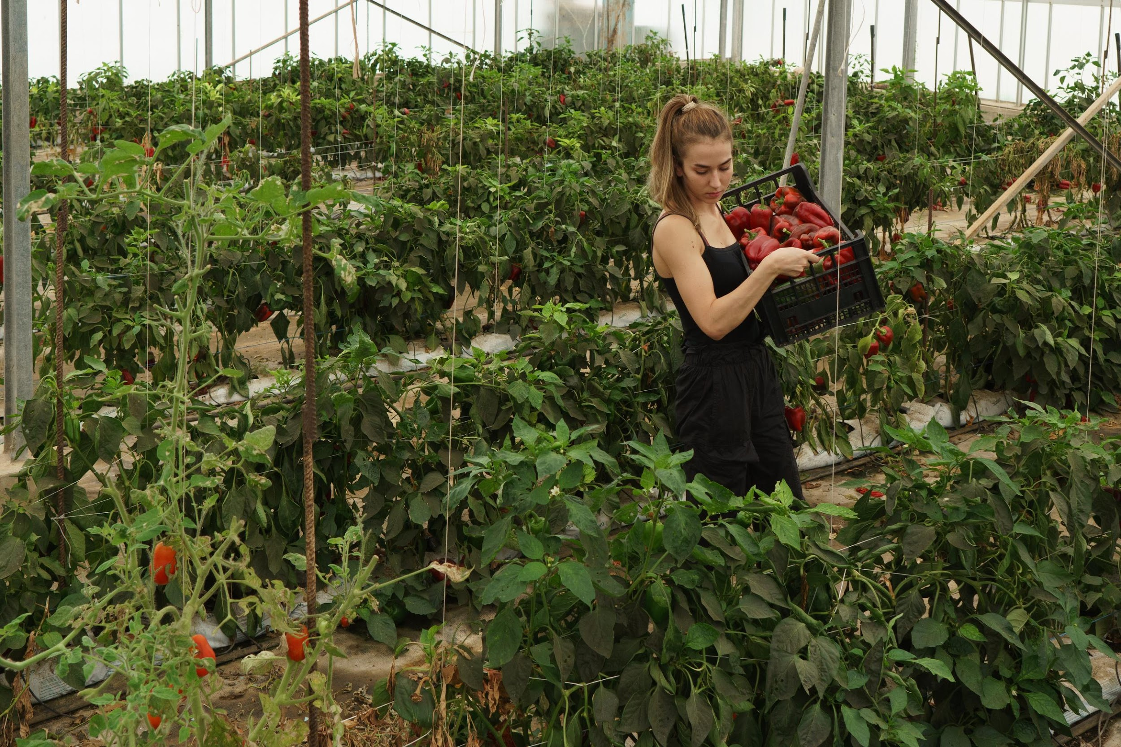
Section 2: Fondements théoriques - Contexte historique et agriculture régénératrice
Matière organique et séquestration du carbone
  La matière organique du sol stocke le carbone, contribuant à l'atténuation du changement climatique
  Ravive les pratiques traditionnelles (rotation des cultures, intrants biologiques, perturbation minimale)
L'agriculture régénérative s'inspire des connaissances écologiques et agricoles traditionnelles pour améliorer la biodiversité et la durabilité.

Slide 9
Section 2: Fondements théoriques - Contexte historique et agriculture régénératrice
Rôle des micro-organismes dans la santé des sols
Rôles clés :
  Décompose la matière organique, la transformant en nutriments.
  Fixer l'azote atmosphérique, le rendant disponible pour les plantes.
  Supprimer les agents pathogènes du sol pour réduire les maladies des plantes.
  Améliorez la structure du sol en liant les particules entre elles.
Avantages pour les agriculteurs :
  Augmentez les rendements des cultures grâce au recyclage naturel des nutriments.
  Réduire la dépendance aux engrais chimiques et aux pesticides

Slide 10
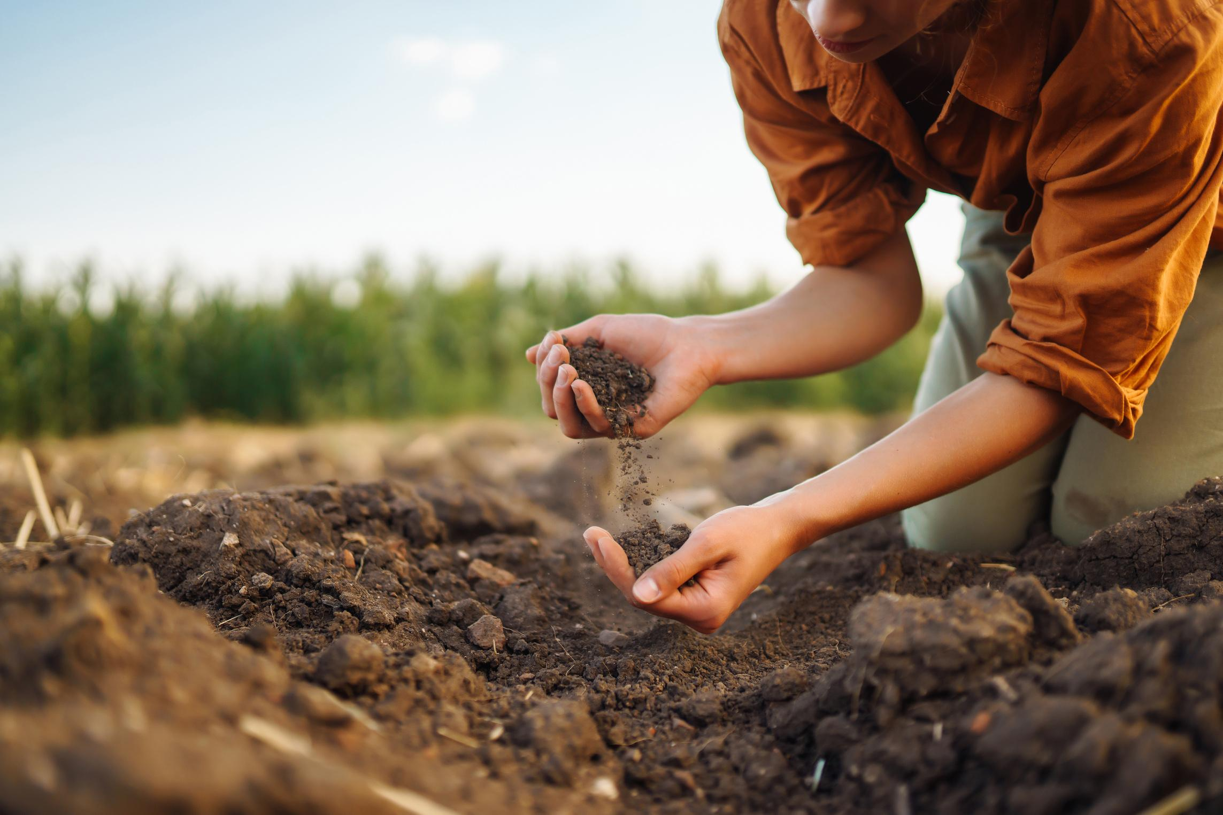
Section 2: Fondements théoriques - Contexte historique et agriculture régénératrice
Avantages
  Amélioration de la fertilité des sols: Un cycle des nutriments amélioré et une matière organique accrue conduisent à une meilleure santé du sol à long terme et à des rendements agricoles plus élevés.
  Biodiversité : soutient la diversité des écosystèmes, favorise les organismes bénéfiques du sol et réduit les pressions des parasites et des maladies.

Slide 11
Section 2: Fondements théoriques - Contexte historique et agriculture régénératrice
  Séquestration du carbone: aide à atténuer le changement climatique en capturant le carbone dans le sol, réduisant ainsi les niveaux de CO2 atmosphérique.
  Rétention d'eau et résilience : Les sols sains retiennent l'eau plus efficacement, rendant les cultures plus résistantes aux sécheresses et aux inondations.
  Durabilité économique : Réduit la dépendance aux intrants chimiques coûteux, diminuant ainsi les coûts agricoles sur le long terme.

Slide 12

Section 2: Fondements théoriques - Contexte historique et agriculture régénératrice
Défis
  Coûts de transition: Passer des pratiques conventionnelles aux pratiques régénératives peut nécessiter un investissement initial et du temps pour en voir les résultats.
  Lacunes en matière de connaissances : Accès limité à la connaissance et à la formation pour les agriculteurs sur les techniques régénératives.

Slide 13
Section 2: Fondements théoriques - Contexte historique et agriculture régénératrice
  Demande du marché : un besoin de meilleures structures de marché pour soutenir et inciter les pratiques agricoles régénératrices.
  Engagement à long terme : Les pratiques régénératrices exigent de la patience et une gestion constante, car les bénéfices mettent souvent du temps à se manifester.

Slide 14

Section 3: Application en agriculture régénératrice
Rotation des cultures
    Alternez les cultures ayant des besoins nutritifs différents (par exemple, légumineuses et céréales) pour éviter l’épuisement des nutriments.
    Réduit l'accumulation de ravageurs et de maladies en interrompant les cycles de vie des parasites.
    Améliore la structure du sol et l'équilibre des nutriments au fil du temps
Cultures de couverture
    Plantez des cultures comme le trèfle, la vesce ou le seigle pendant les périodes creuses pour protéger le sol de l'érosion.
    Améliore la matière organique du sol et favorise la fixation de l'azote.
    Aide à supprimer les mauvaises herbes et à augmenter la biodiversité du sol.

Slide 15
Section 3: Application en agriculture régénératrice
Compostage
    Convertir les déchets organiques (par exemple, les restes de nourriture, les résidus agricoles) en compost riche en nutriments.
    Améliore la fertilité du sol, la rétention d'humidité et l'activité microbienne.
    Réduit les déchets tout en enrichissant le sol en nutriments essentiels.
Agroforesterie
    Combine les arbres avec les cultures/l'élevage
    Favorise la biodiversité et le contrôle de l'érosion.

Slide 16
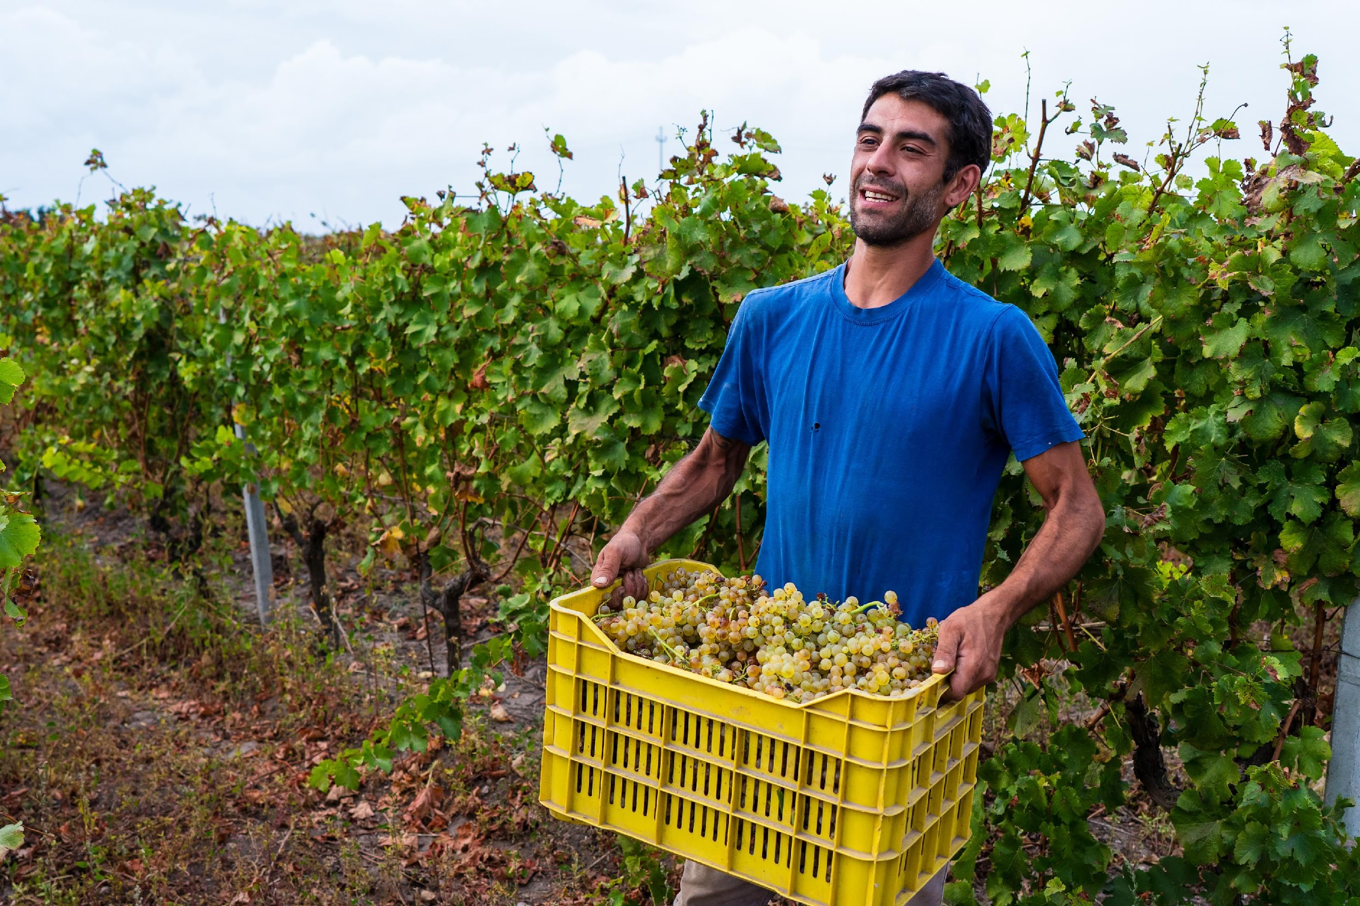
Section 3: Application en agriculture régénératrice
Comparaison des pratiques traditionnelles et régénératives
Pratiques traditionnelles :
    Dépendance excessive aux engrais chimiques et aux pesticides.
    Le labour fréquent entraîne l'érosion des sols et la dégradation de leur structure.
    La monoculture réduit la biodiversité.
    Concentrez-vous sur les gains de rendement à court terme.

Slide 17
Section 3: Application en agriculture régénératrice
Comparison des pratiques traditionnelles et régénératives
Pratiques régénératives :
    Utilisation d'intrants biologiques (par exemple, compost, engrais verts) au lieu de produits chimiques synthétiques.
    Travail du sol minimal ou nul pour préserver la structure du sol.
    Rotation des cultures et association de cultures pour maintenir la biodiversité et l'équilibre des nutriments.
    Accent sur la santé du sol à long terme et la durabilité.

Slide 18
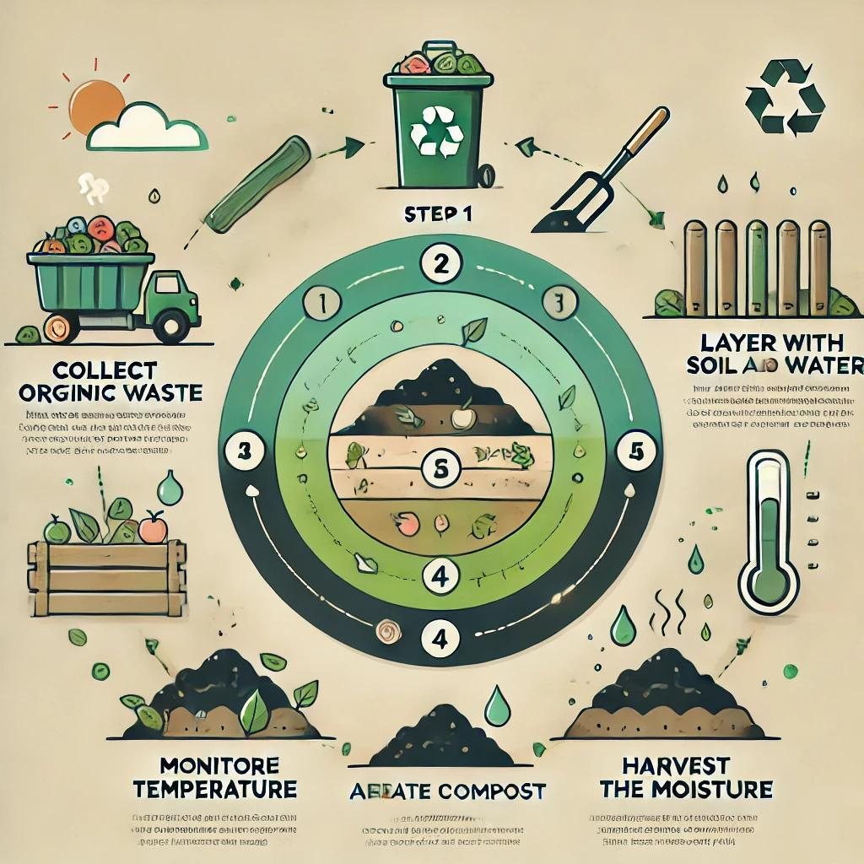
Section 3: Application en agriculture régénératrice
Étapes pour mettre en place le compostage
Étape 1 : Collecter les déchets organiques
  Exemples: restes alimentaires, résidus de ferme, feuilles et tontes de gazon.
Étape 2: Couche avec terre et eau
  Couches alternées de matière organique et de sol.
  Humidifiez légèrement le tas pour maintenir l'activité microbienne.
Étape 3: Aérer régulièrement
  Retournez le tas de compost toutes les 1 à 2 semaines pour favoriser la circulation de l'air et accélérer la décomposition.

Slide 19
Section 3: Application en agriculture régénératrice
Étapes pour mettre en place le compostage
Étape 4:Surveiller la température et l'humidité
  Gardez le tas chaud et humide, mais pas détrempé, pour une activité microbienne optimale.
Étape 5: Récolter le compost
  Après 6 à 8 semaines (ou plus longtemps, selon le matériau), le compost deviendra sombre et friable.
  Utilisez-le comme un amendement riche en nutriments pour le sol.

Slide 20
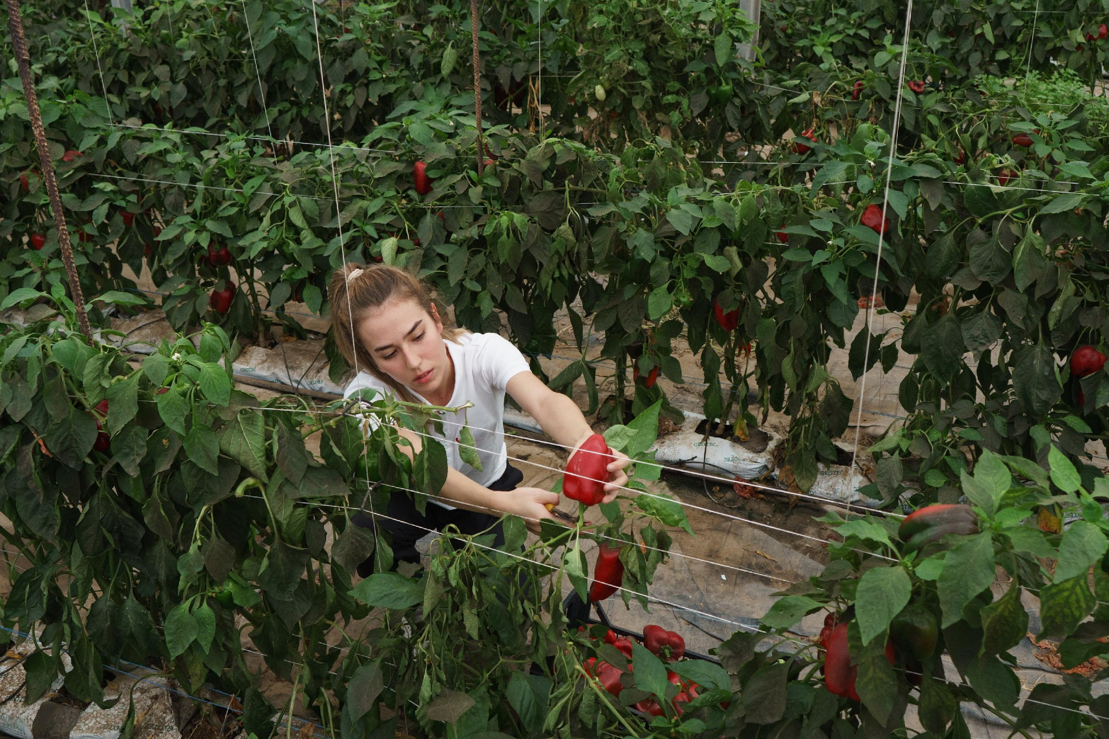
Section 3: Application en agriculture régénératrice
Étude de cas – Culture de couverture sur une ferme de taille moyenne en Suède
Emplacement : Suède
Type de ferme : Ferme de taille moyenne à usage mixte (cultures et élevage)
Focus: Santé des sols et pratiques agricoles durables
Pratique mise en œuvre
    Couverture végétale : Introduction de cultures de couverture telles que le trèfle et le seigle pendant les saisons mortes pour protéger le sol

Slide 21
Section 3: Application en agriculture régénératrice
Étude de cas – Culture de couverture sur une ferme de taille moyenne en Suède
Results
    Réduction de 15 % de l'érosion des sols : protection efficace contre l'érosion due au vent et à l'eau.
    Biodiversité accrue : diversité accrue des organismes du sol, améliorant la santé et la résilience de l'écosystème.
    Structure du sol améliorée : Augmentation de la teneur en matière organique et du cycle des nutriments

Slide 22

Section 3: Application en agriculture régénératrice
Section 3: Application in Regenerative
Les avantages économiques d'un sol sain
Gains à court terme :
  Réduction des coûts des intrants chimiques (engrais, pesticides).
  Efficacité accrue de l'eau, réduction des dépenses d'irrigation.
Gains à long terme :
  Augmentation de la productivité des cultures grâce à un sol plus sain.
  Meilleure commercialisation des produits cultivés de manière durable.

Slide 23

Section 4: Compétences clés pour les formateurs VET
1. Élaborer des plans de gestion des sols sur mesure
    Comprendre les types de sols régionaux, les conditions climatiques et les pratiques agricoles
    Personnalisez les stratégies de santé des sols pour s'adapter à divers contextes agricoles.
    Travailler avec les agriculteurs pour mettre en œuvre des pratiques adaptées au contexte, telles que la rotation des cultures et le semis de cultures de couverture..

Slide 24
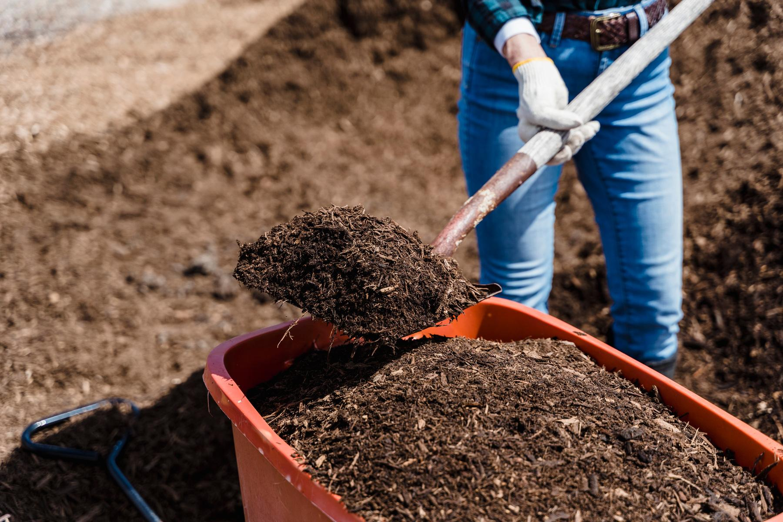
Section 4: Compétences clés pour les formateurs VET
2. Sensibiliser aux pratiques biologiques (par exemple, le compostage)
    Enseigner des techniques d'agriculture durable, en insistant sur les pratiques biologiques telles que le compostage et le paillage.
    Promouvoir les avantages des intrants biologiques pour maintenir la santé du sol et réduire la dépendance aux produits chimiques externes.
    Guider les agriculteurs dans la mise en œuvre pratique grâce à des démonstrations et à l'apprentissage pratique.

Slide 25
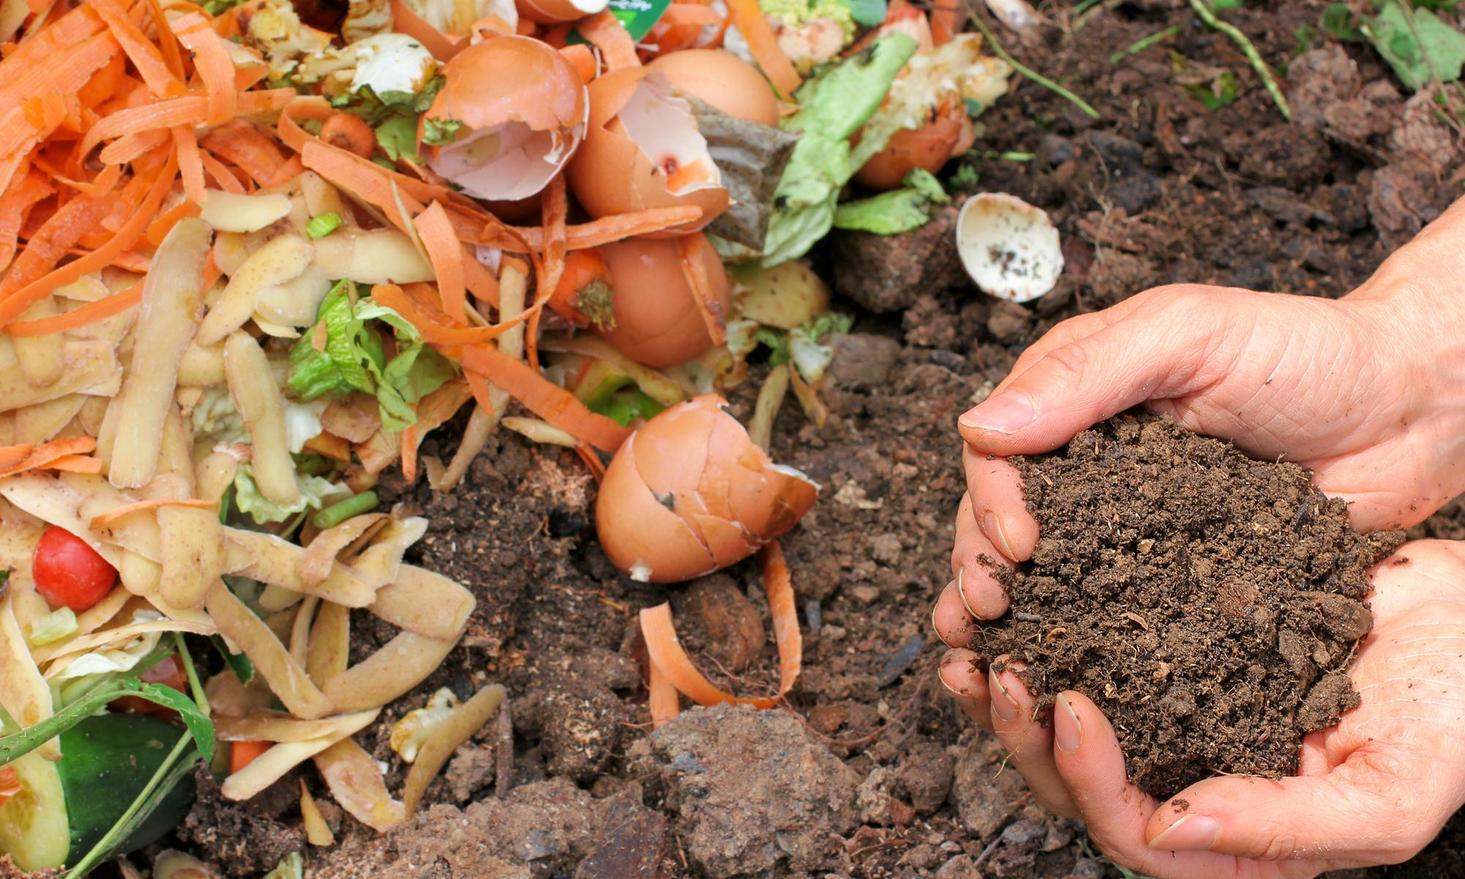
Section 4: Compétences clés pour les formateurs VET
Politiques et soutien communautaire pour la santé des sols
Politiques :
    Incitations à adopter des pratiques régénératrices.
    Subventions pour l'achat d'intrants biologiques ou la transition vers le travail réduit du sol.
Actions communautaires :
    Établir des coopératives agricoles pour le partage des ressources.
    Ateliers communautaires pour diffuser les connaissances sur l'agriculture régénératrice.
Impact mondial :
    Contributions à la résilience climatique et à la sécurité alimentaire..

Slide 26
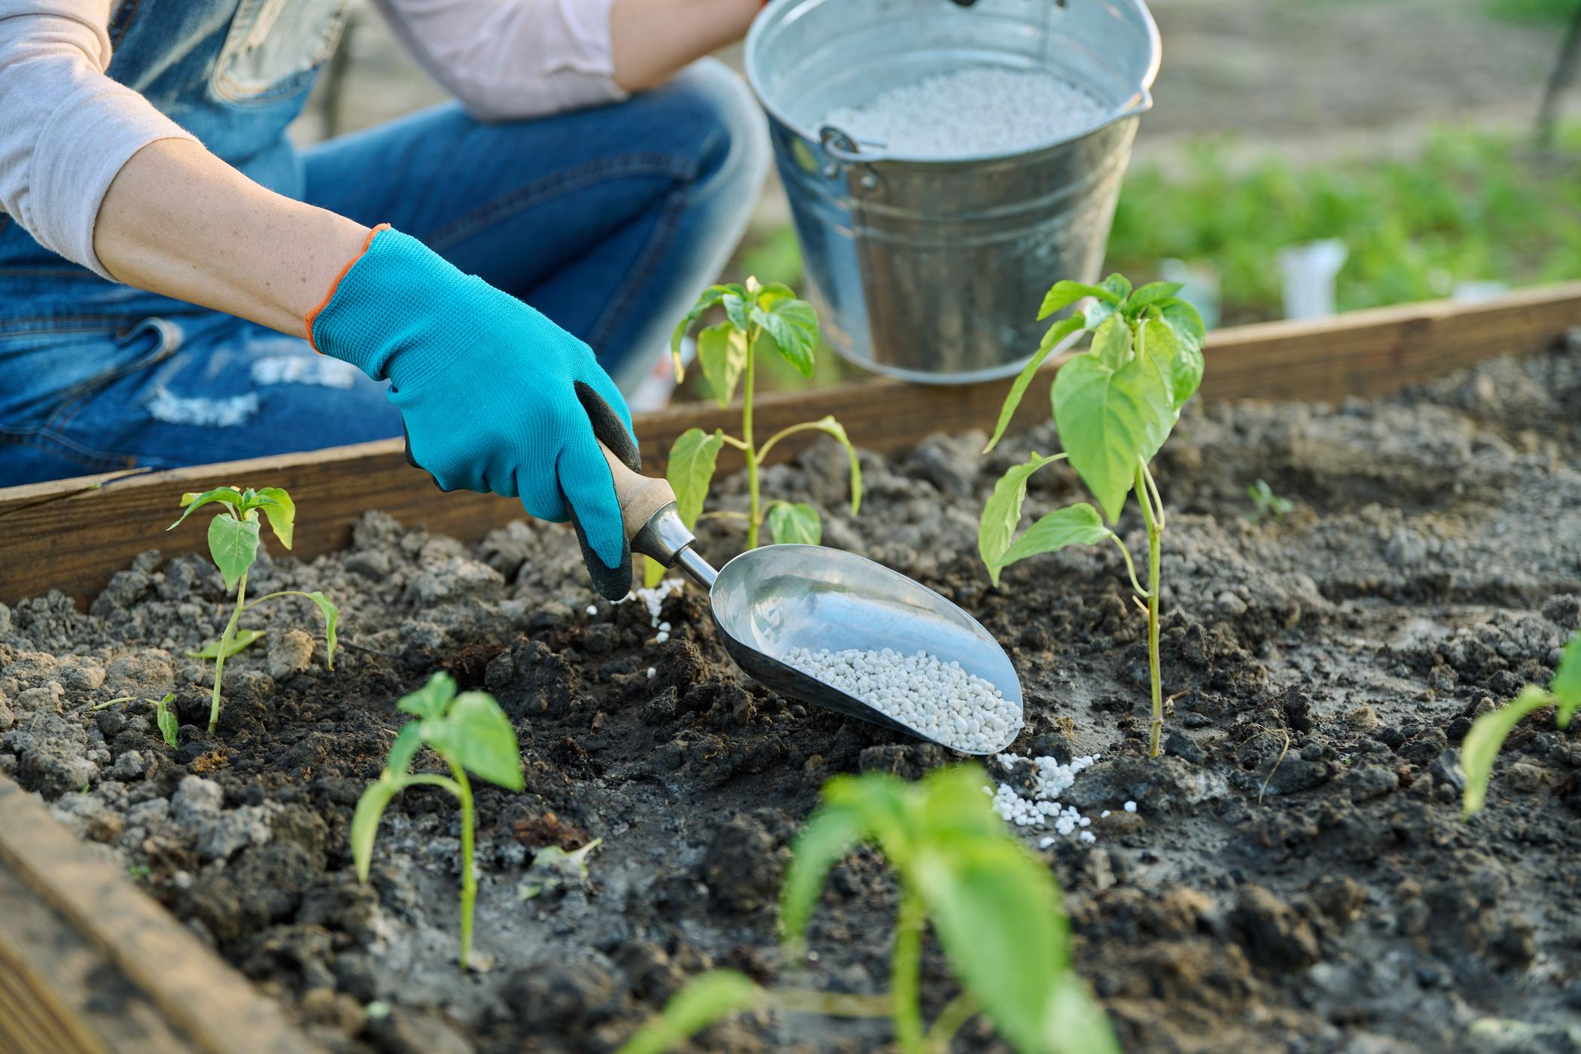
Section 4: Compétences clés pour les formateurs VET
3. Animer des ateliers sur les indicateurs de la santé des sols
  Former les agriculteurs à la manière de surveiller la santé du sol grâce à des indicateurs tels que la texture du sol, le pH et la teneur en matière organique.
  Encourager les approches basées sur les données pour suivre les améliorations de la santé des sols.
  Aider les agriculteurs à évaluer l'efficacité des pratiques de gestion des sols et à ajuster leurs stratégies en conséquence

Slide 27
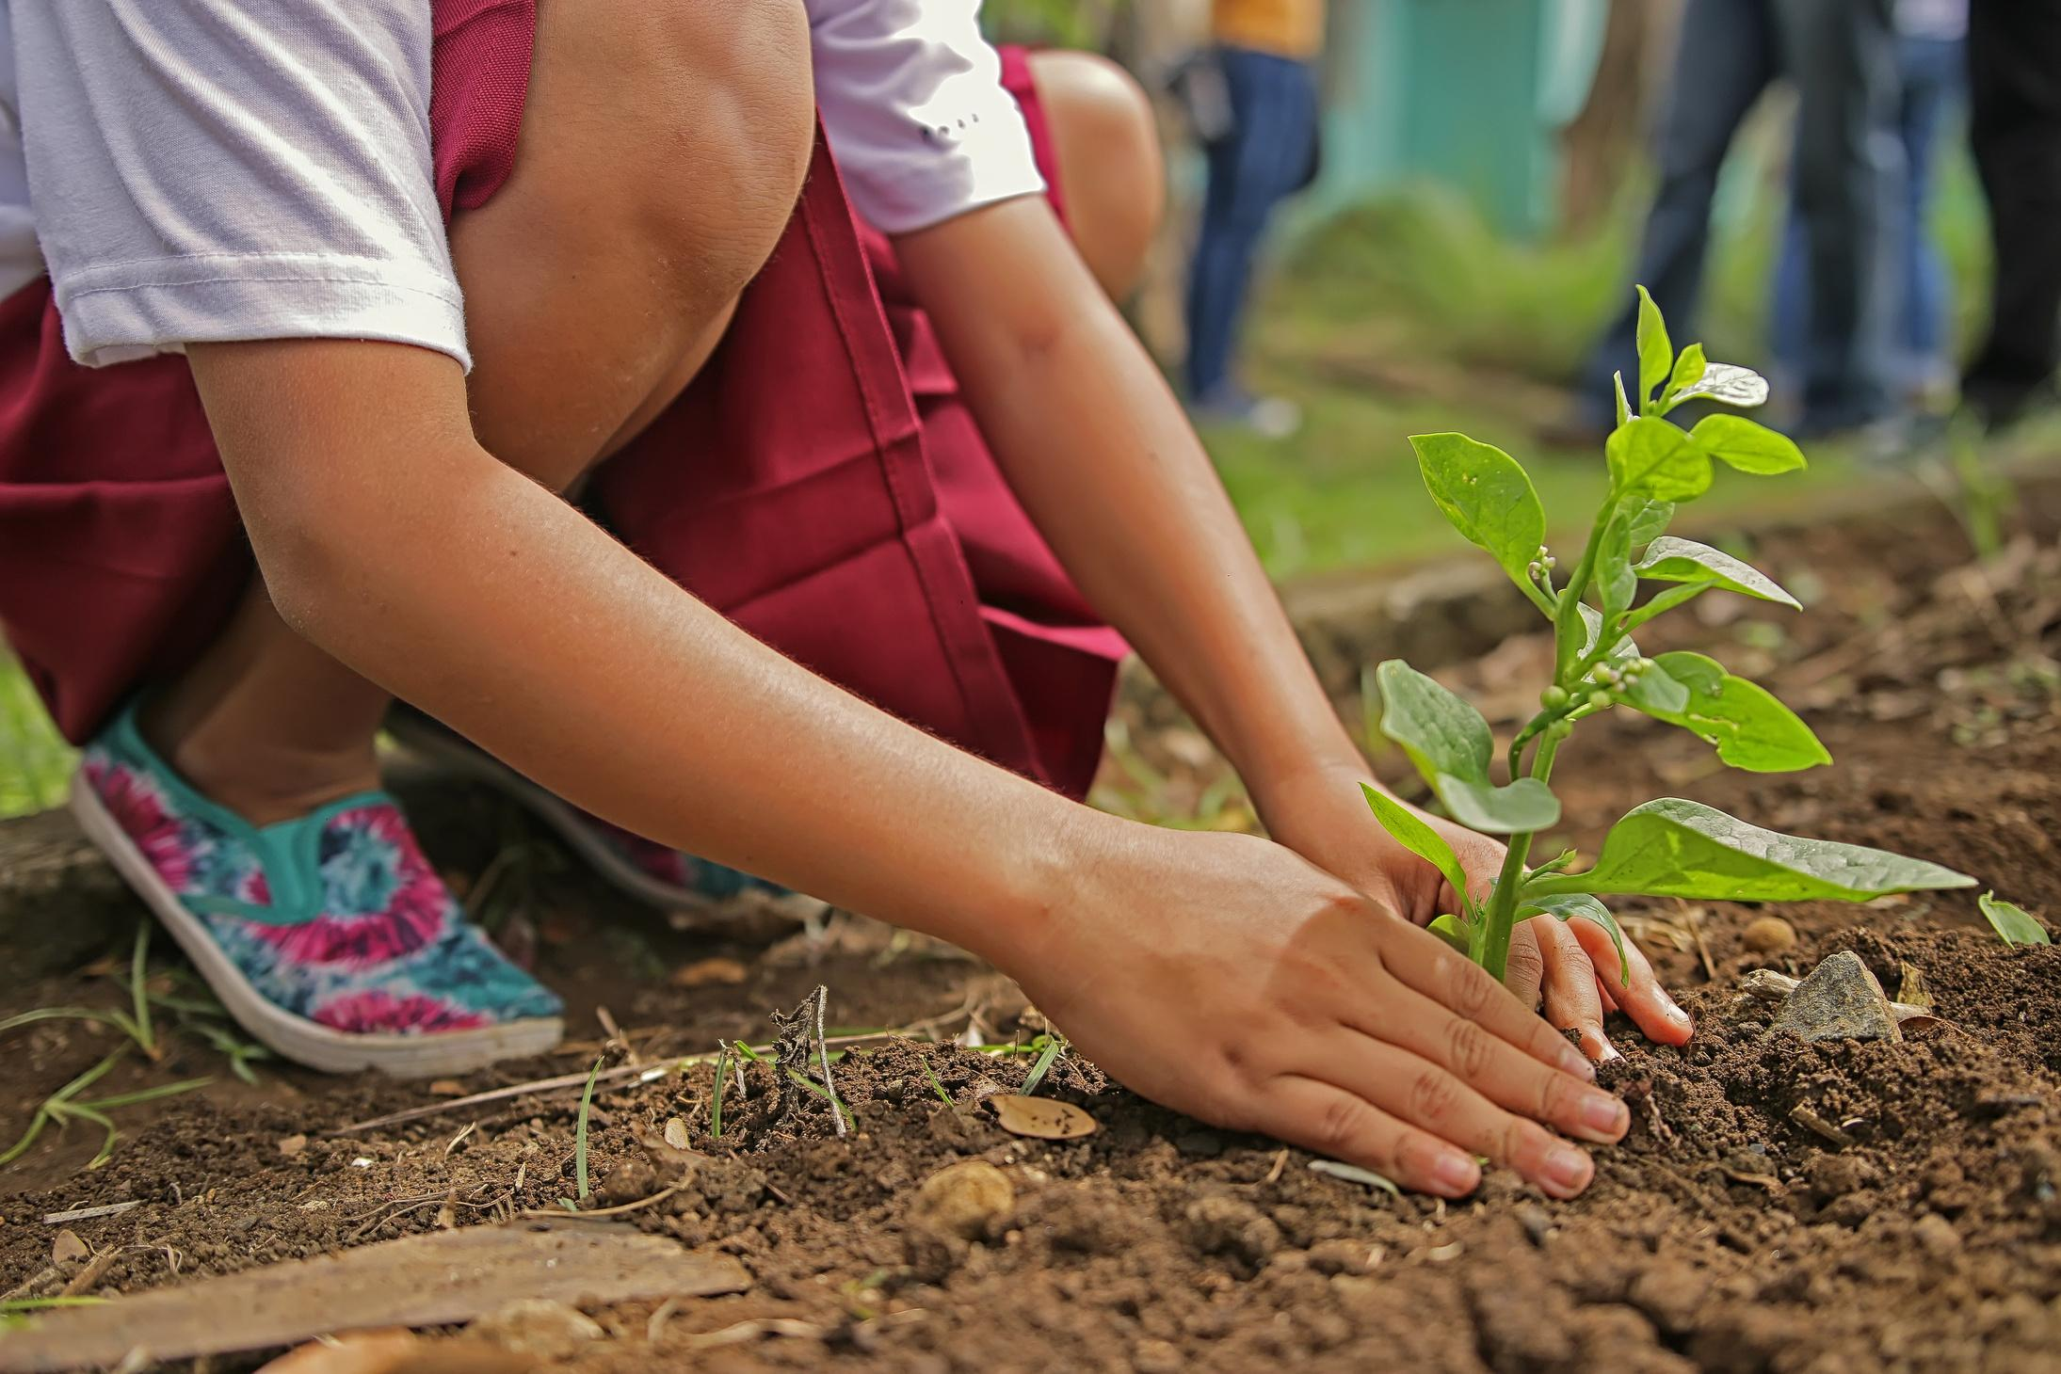
Section 4: Compétences clés pour les formateurs VET - Application
Réfléchir aux besoins locaux
  Prenez en compte les pratiques agricoles locales, les conditions climatiques et les types de sols lors de l'élaboration des supports de formation.
  Adapter le contenu aux besoins uniques de la région garantit la pertinence et l'efficacité dans le traitement des défis spécifiques.

Slide 28

Section 4: Compétences clés pour les formateurs VET - Application
Application pratique
  Concevez des ateliers et des contenus éducatifs qui traitent directement des défis et des opportunités auxquels sont confrontés les agriculteurs locaux.
  Se concentrer sur les préoccupations régionales rend l'expérience d'apprentissage plus pertinente et efficace.

Slide 29
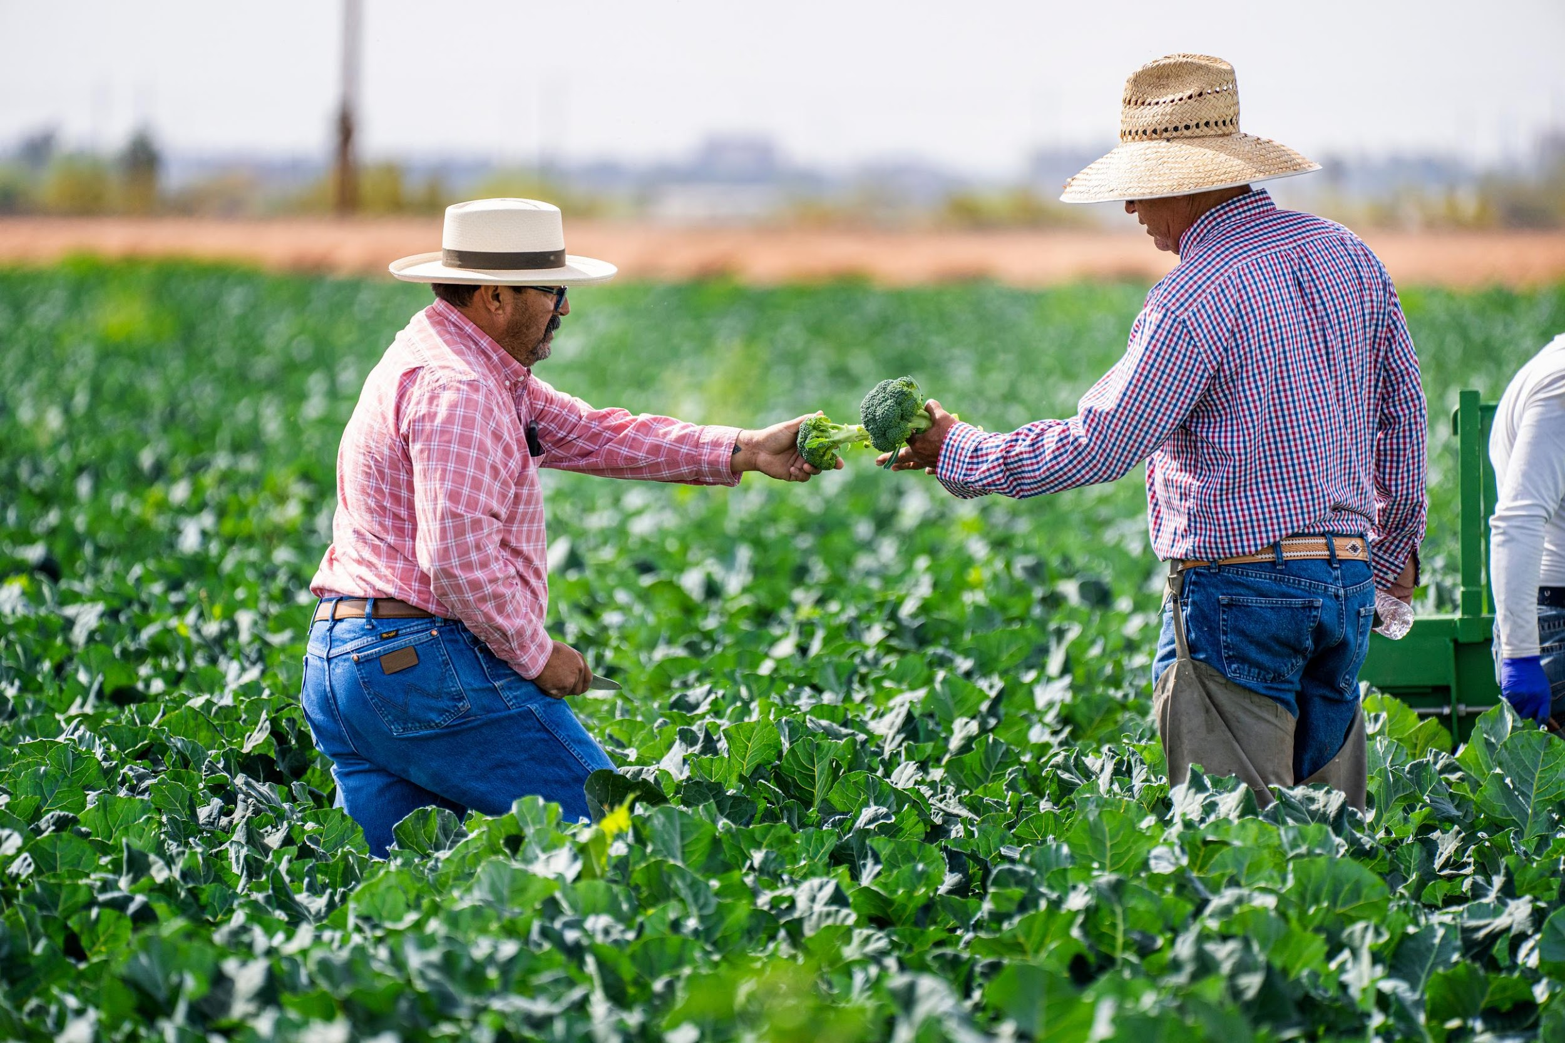
Section 4: Compétences clés pour les formateurs VET - Application
Apprentissage continu
  Restez informé des dernières recherches et des meilleures pratiques en matière de santé des sols et d'agriculture régénérative.
  Le développement professionnel continu aide à améliorer les méthodes d'enseignement et fournit des connaissances actualisées.
  Collaborer avec les agriculteurs locaux et les experts aide à affiner et à adapter les stratégies de formation pour convenir à la communauté.

Slide 30

  Activité 1 : Application dans le monde réel
Scénario :
  Une ferme fait face à une baisse de productivité en raison d’un sol pauvre en nutriments et de l’érosion. Proposez des interventions pratiques en utilisant les principes de santé des sols.
Tâche:
  Élaborez une stratégie en 3 points intégrant le compostage, le couvert végétal et la réduction du travail du sol pour restaurer la santé des sols.

Slide 31

  Activité 1 : Application dans le monde réel
Solution possible :
  Introduire le compostage pour renouveler la matière organique.
  Plantez des cultures de couverture pour prévenir l'érosion et améliorer la structure du sol.
  Transition vers des pratiques de travail du sol minimal afin de préserver l'écosystème du sol.

Slide 32
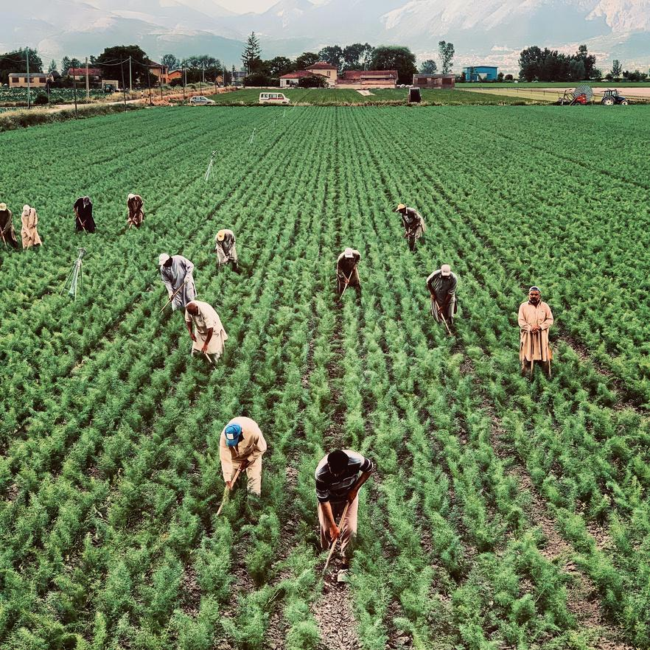

Activité 2 : Exercice de planification
Exercise:
Créez un plan de rotation des cultures qui comprend au moins trois types de cultures et explique comment la séquence minimise l'érosion et maintient les nutriments du sol.
Modèle :
Crop 1: Légumineuse fixatrice d'azote.
Crop 2: Maïs ou blé
Crop 3: Plante à racines profondes pour aérer le sol

Slide 33

4. Vérification des connaissances
1) Quel est le principal avantage de la rotation des cultures pour la santé du sol ?
  A) Augmente la résistance aux parasites
  B) Prévention de l'épuisement des nutriments
  C) Réduit la consommation d'eau
  D) Favorise la monoculture
2) Quelle pratique aide à protéger le sol de l'érosion pendant les périodes hors saison ?
  A) Labour
  B) Culture de couverture
  C) Monoculture
  D) Utilisation d'engrais synthétiques

Slide 34
4. Vérification des connaissances
3) Vrai ou faux : Le compostage peut transformer les déchets organiques en matière riche en nutriments pour la santé du sol.
  A) Vrai
  B) faux
4) À quoi sert le cycle des nutriments dans l'agriculture régénérative pour réduire?
  A) Rétention d'eau
  B) Le besoin d'engrais synthétiques
  C) Soil erosion
  D) Crop rotation

Slide 35
4. Knowledge Check
5) Which of the following is NOT a benefit of soil health in regenerative agriculture?
  A) Increased crop yields
  B) Soil erosion
  C) Carbon sequestration
  D) Enhanced biodiversity
6) True or False: Regenerative agriculture aims to restore soil health by mimicking natural processes.
  A) True
  B) False

Slide 36
4. Knowledge Check
1) (Answer: B) Prevents nutrient depletion
2) (Answer: B) Cover cropping
3) (Answer: A) True
4) (Answer: B) The need for synthetic fertilizers
5) (Answer: B) Soil erosion
6) (Answer: A) True

Slide 37

MODULE 2
MERCI
AUTONOMISER LES AGRICULTEURS POUR BOUCLER LE CYCLE AVEC DES PRATIQUES D'AGRICULTURE RÉGÉNÉRATRICE GRÂCE À VET
Module 2 : Santé des sols – La fondation de l'agriculture régénératrice Prendre soin de la Terre pour un avenir durable
PROJET NUMÉRO :2023-1-SE01-KA220-VET-000160614
Financé par l'Union européenne. Les points de vue et opinions exprimés sont toutefois ceux de l'auteur ou des auteurs uniquement et ne reflètent pas nécessairement ceux de l'Union européenne ou du Conseil suédois pour l'enseignement supérieur (UHR). Ni l'Union européenne ni l'autorité subventionnaire ne peuvent être tenues responsables à leur égard..
PROJECT NUMBER:2023-1-SE01-KA220-VET-000160614

